Slide 1


















Impatto delle nuove comunicazioni visive sui processi cognitivi
CAPITOLO 4

Slide 2


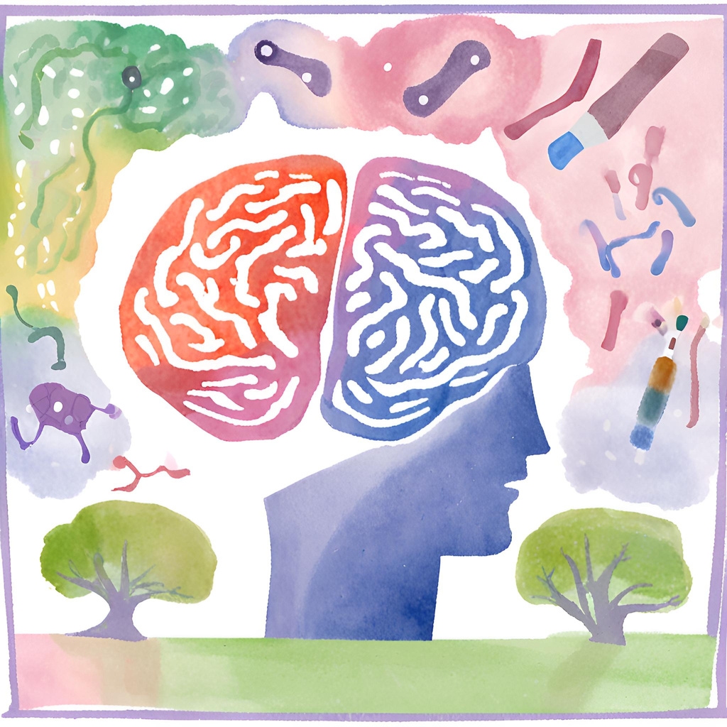



INTRODUZIONE
In che modo il cervello elabora le informazioni visive e perché i media visivi sono altamente efficaci nel migliorare la memoria e la comprensione?

Slide 3

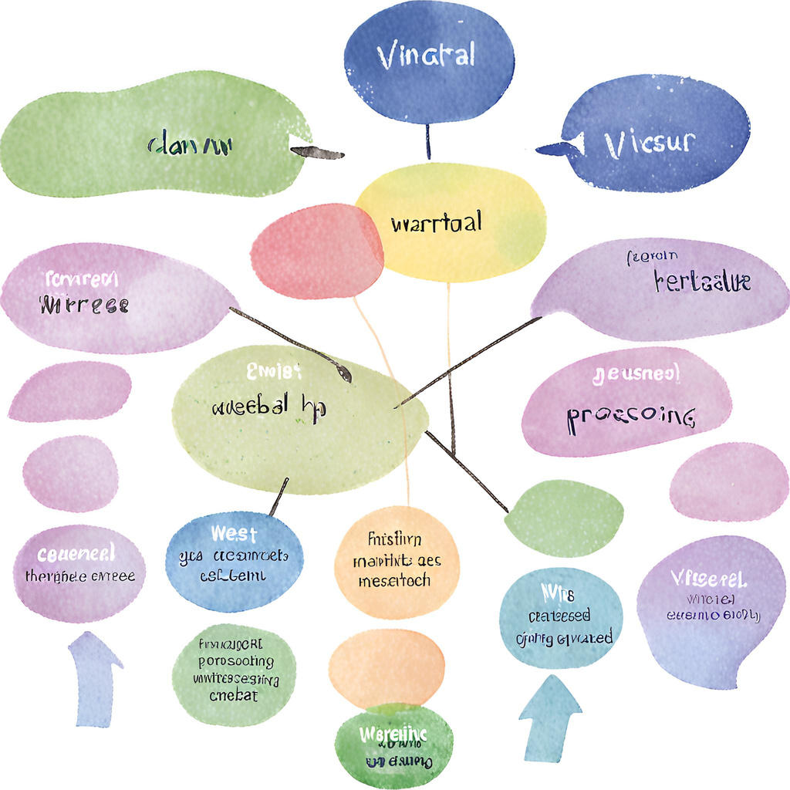


Teoria della doppia codifica
Sviluppata da Allan Paivio negli anni '70, la teoria della doppia codifica suggerisce che il cervello elabora le informazioni in due modalità distinte:
Modalità verbale: si occupa di parole e linguaggio
Modalità visiva: si occupa di immagini e rappresentazioni spaziali

Slide 4

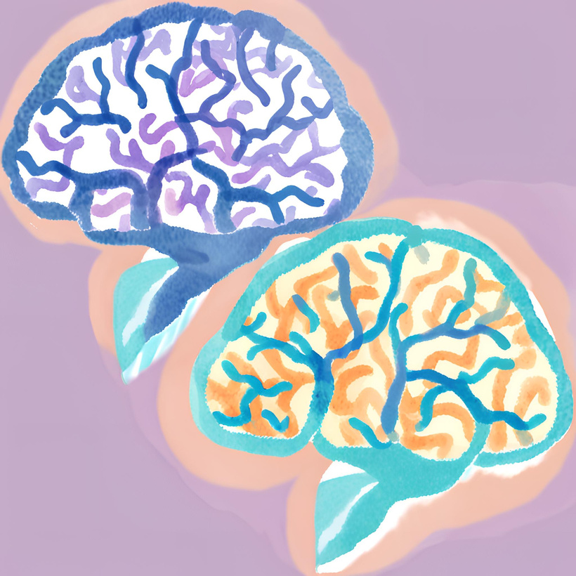




Processo di doppia codifica
Quando le persone vedono un'immagine, il cervello la elabora sia in modalità visiva che verbale, creando una duplice rappresentazione della stessa informazione. Ciò aumenta la probabilità di memorizzazione a lungo termine e di facile richiamo, poiché le informazioni possono essere recuperate sia dalla memoria visiva che verbale.

Slide 5



Effetto di superiorità dell'immagine
Confronto tra il ricordo di immagini e testo
L’effetto di superiorità dell’immagine è un fenomeno ben documentato in psicologia che dimostra che le persone tendono a ricordare le immagini meglio delle parole. Le immagini sono più facilmente riconoscibili e richiamabili, soprattutto quando sono colorate, dettagliate e concrete.

Slide 6


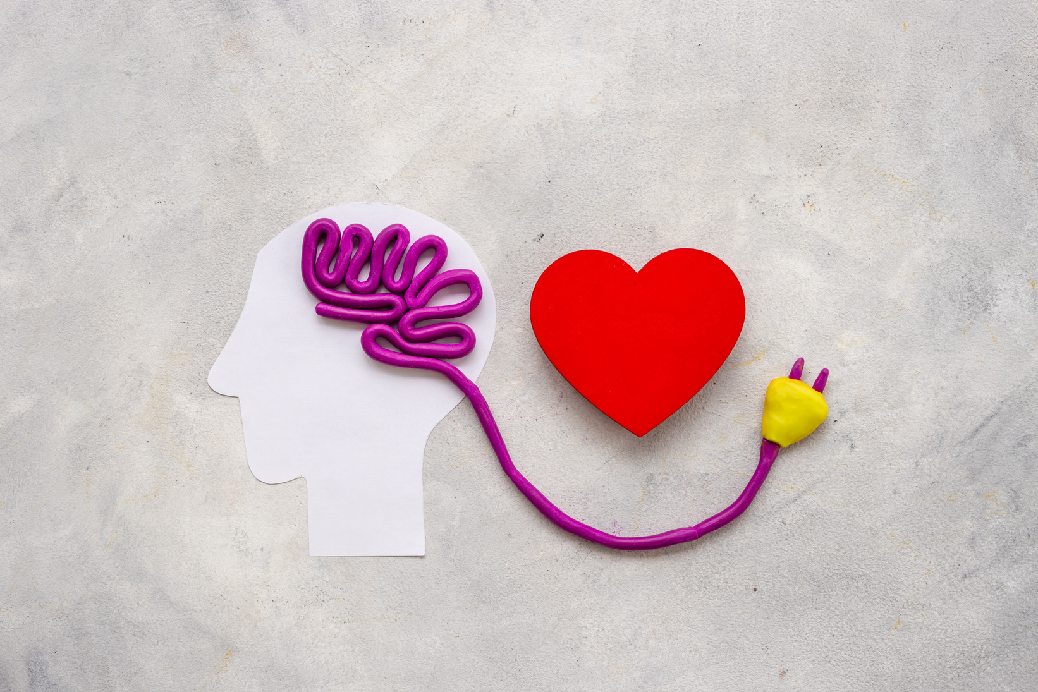



Perché le immagini sono più efficaci?
Connessione emotiva con le immagini
Le immagini vengono elaborate più facilmente e integrate nella memoria a lungo termine.
Possono essere più facilmente associati ad emozioni e ricordi personali, rafforzando ulteriormente il processo di memorizzazione e apprendimento.

Slide 7



Applicazioni pratiche
come questi concetti possono essere applicati per creare messaggi chiave?
Superare stereotipi e pregiudizi
Affrontare i problemi di consapevolezza ambientale
I media visivi possono superare stereotipi e pregiudizi mostrando rappresentazioni diverse e inclusive. Immagini e infografiche potenti evidenziano i contributi di diversi gruppi, favorendo l’empatia e la comprensione. La narrazione visiva abbatte gli stereotipi dannosi, promuovendo una società più inclusiva e sfatando i miti con rappresentazioni chiare e concrete.
I media visivi affrontano efficacemente le questioni ambientali illustrando l’impatto delle attività umane e promuovendo pratiche sostenibili. Immagini e video accattivanti aumentano la consapevolezza sul cambiamento climatico e sugli sforzi di conservazione, motivando l'azione. La comunicazione visiva rende i dati accessibili e coinvolgenti, ispirando cambiamenti positivi e sforzi collettivi per proteggere l’ambiente.

Slide 8







Conclusione
Comprendere il legame tra media visivi e cognizione ci aiuta a sfruttare il potere delle immagini per migliorare l’apprendimento e la comunicazione. Utilizzando la teoria della doppia codifica e l'effetto di superiorità dell'immagine, possiamo creare messaggi di grande impatto e memorabili.

Slide 9
Grazie mille

